Slide 1
SAMSUNG CARD
DATA COMPETITION
잡아야 할 변수
팀: 황창현

Slide 2
Data Load
숫자형 범주형
구분 데이터
xlsx 파일을
csv 파일로 수정.
고객과 온라인 가맹점 이용(미이용) 데이터
0 ~ 10 개의 온라인 가맹점 카테고리
고객 관련 변수
데이터
Data Browse
진행 방향
온라인 가맹점 미이용 0 이용 1 치환
이유 : 가맹점 별이지만, 샘플 데이터라 양도 충분하지 않은 데이터.
카드사 입장에서 어떤 변수가 영향이 있을지 보고 싶을 지 생각 했을 때,
합쳐서 온라인 가맹점은 어떤 변수에 카드를 이용하나 라는 생각으로
단순 미이용 이용으로 치환. 후에 이진분류를 위함.

Slide 3
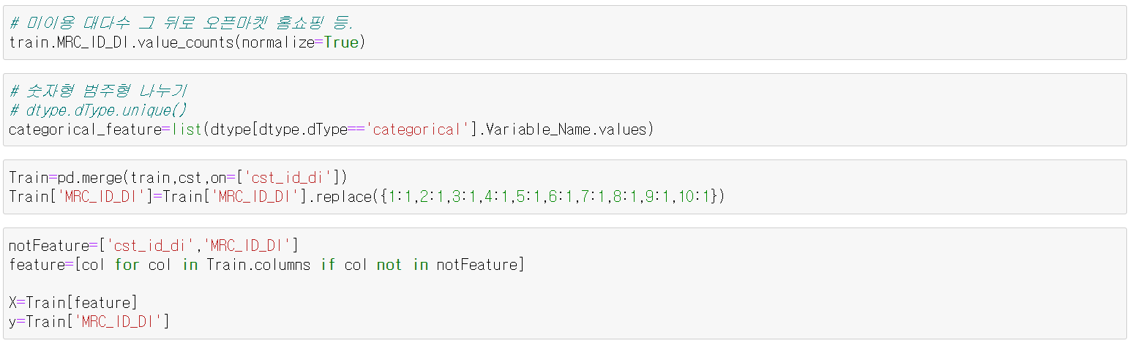
Data Cleaning ( = Data Preprocess)
진행방향
모델에서 데이터 불균형 해소.
데이터 타입 고려.
데이터 불균형 : 미이용 80% 이용 20%
데이터 타입 : 숫자형, 범주형

Slide 4
Data EDA
목적
온라인 가맹점 방문 고객 예측
변수 관련 전처리 부족 이유
변수 추측과 마케팅 제안에 시간을 더 쏟았다.
모델
lightgbm (2.3.1)
선정이유
속도 빠르고, 꽤 정확하면서 아까 나눈 범주형 변수와 데이터 불균형까지 커버하는 제일 먼저 생각 난 모델.

Slide 5
Baseline Model
이진 분류 기법 (lightgbm binary classification)사용.
데이터는 80%는 train 데이터 20%는 test 데이터로 사용.
lightgbm 단점은 속도가 빠른대신 과적합의 위험이 있다.
단점 메꾸기 위해 k겹의 교차검증 한다.
학습 목적이 이진분류니까 오답에 패널티를 더 주는 binary logloss 손실함수 사용.
auc는 나중에 0과 1로 나뉘어야 하기 때문에 소수점있는 auc는 의미없다.

Slide 6
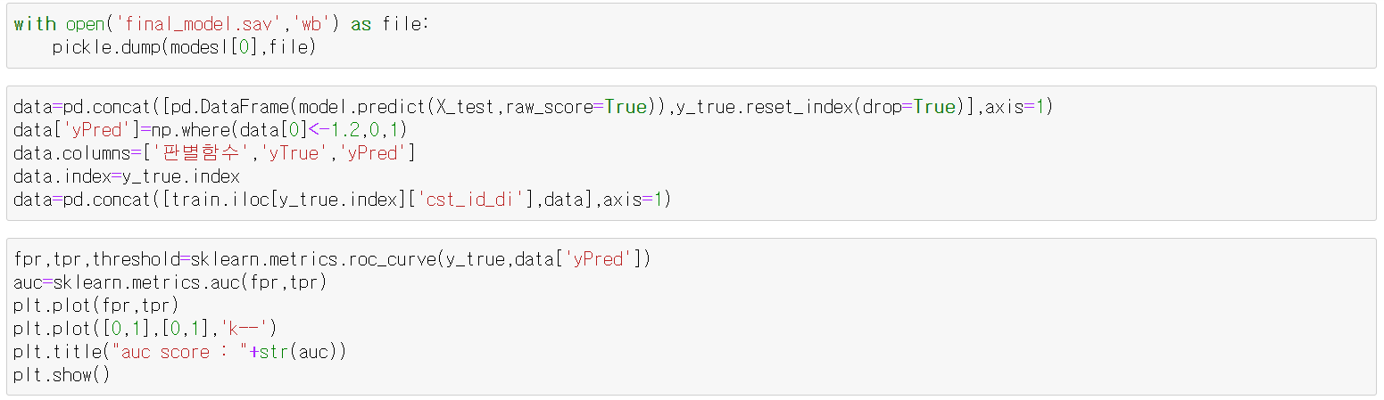
Predict
교차검증 중 제일 좋았던 첫번째 모델을 최종 모델로 하고,
test 예측 및 전체 예측.

Slide 7
Marketing - Conclusion
중요한 변수는
VAR003 VAR167 VAR 138 VAR103 VAR031 VAR017 VAR042 VAR036 VAR008 VAR010 VAR192 VAR062 .
만약. 새로운 카드 이벤트를 한다면
VAR003 (연관 변수)
사용량을 유도하는 이벤트를 하거나
VAR003 과 VAR167 의 (연관)소비를 일정량 이상 충족하는 고객을 위해 새로운 카드를 내는 것이다.

Slide 8
Marketing - analysis
변수 추측
지금 까지 내가 봐온 분석에 쓰인 카드데이터는
업종명, 이용건수 등 정수 및 문자형이었는데
숫자형(소수), 범주형(0,1)이었다.
일단 숫자는 특정 변수(VAR)의 증감율을 나타낸게 아닐까 생각했다.
예로, 전월(전년)대비 음식점 이용(결제) 증감 비율 같은.
그래서 숫자형의 양수는 1 음수는 0 으로
변수의 의미를 바꿨다.
그러면 변수의 의미는
예로, VAR003의 값이 1이면
VAR003은 전월(전년)대비 이용(결제)이 증가한 변수
가 되는것이다.
이렇게 접근했다. 그리고 apriori 알고리즘으로 분석해봤다.
현재 컴퓨터로 큰 데이터를 다루기가 불가능했다.
일부만 추출했다.

Slide 9
Marketing - interprete
itemsets 의 값들은 지지도(support) 0.9 이상의 값들을 가진다는 뜻이다.
VAR003 같은 경우는 0.99의 정말 온라인 가맹점을 이용하는 고객이든 아니든 1 의 값을 가졌다는 의미다.
내가 해석한 변수에 따르면 전월대비 증가한 변수라는 뜻이다.
그 외 VAR103, VAR167, VAR003, VAR138 이 한번에 묶여있는 것의 의미는 이 넷의 지지도 즉, 전체 데이터 중에서 저 넷이 같이 있을 비중이 크다는 것이다. VAR003이 증가 할 때 VAR167,VAR138,VAR103이 같이 증가했다는 뜻이다.
antecedents는 먼저 라는 뜻, consequents는 결과라는 뜻이다. 향상도 (lift) 를 보면 먼저 VAR103,VAR167,VAR138이 나오면 VAR104도 있을 경우가 높다는 뜻이다.
향상도는 지지도가 낮을 수록 높고, 신뢰도가 높을수록 높은데
마케팅 입장에서 지지도가 낮으면 의미가 없기 때문에 지지도가 높으면서 신뢰도가 더 높아야 비즈니스가 된다.

Slide 10
Marketing - Limit
한계점
방금 코드는 변수 중요도가 높은 상위 50개의 데이터. 그 중에서도 10개만 가지고 한것이다.
쉽게말해 원-핫 인코딩과 같기 때문에
분석하는데 시간이 오래걸린다.
분석을 못한다.
그래서 고객을 이용하는 고객 ,이용하지않는 고객으로 나눴지만, 변수가 많아 규칙을 찾기가 어려웠다.
변수의 의미를 몰라 가정하는 수 밖에 없었다.
0과 1로만 판단하는 apriori 알고리즘에서
0과 1 판단을 단지 양수란 이유로 했기 때문에
0.0001 도 1이므로 해석이 과대해석이 될 수 있다.
conviction 은 찾은 규칙이 얼마나 잘 못 됐을 까 하는 건데 conviction이 대부분 높다.

